Slide 1
이미지 인식
CNN의 이해
5조
60131993 이채윤

Slide 2
목차
1. 머신 러닝의 알고리즘
2. 딥러닝의 기초
3. CNN(convolutional Neural Network) 3.1 개요
3.2.1 Convolution?
3.2.2 CNN의 특징
3.3 CNN의 구조
4. MLP(multilayer Perceptrons)와 CNN
5. Deep learnig으로 돌아가서…
6. Tensorflow lite

Slide 3
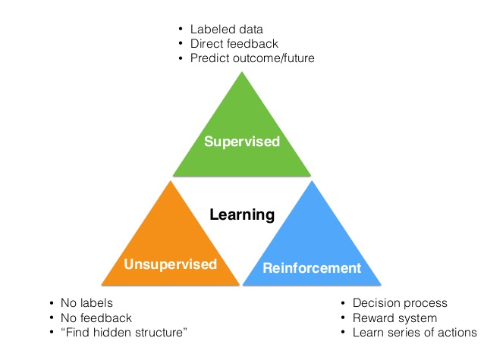
1. 머신러닝의 알고리즘

Slide 4
1.1 지도 학습 (Supervised Leanring)
Data – Lable 로 명시적 정답이 주어진 상태에서 컴퓨터를 학습시키는 방법
Discrete value(이산값) 분류문제
지도 학습
Continuous value(연속값) 회귀문제

Slide 5
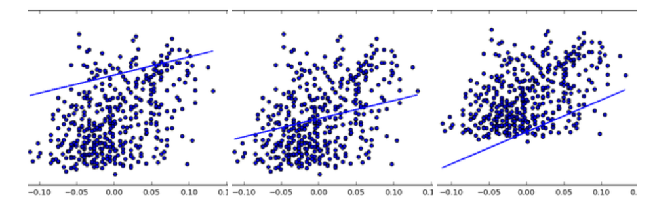
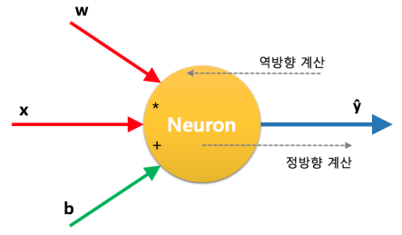
2. 딥러닝의 기초

Slide 6
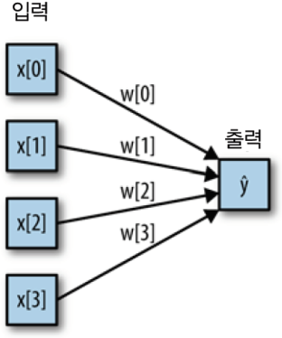
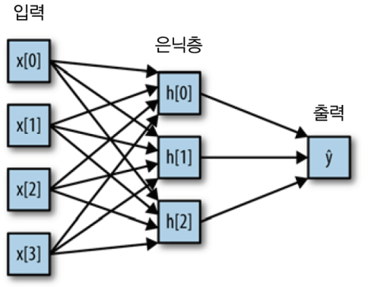
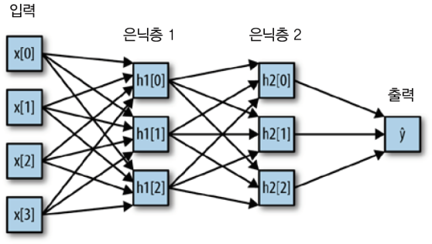
2. 딥러닝의 기초
많은 은닉층으로 구성된 대규모 신경망 -> 딥러닝

Slide 7
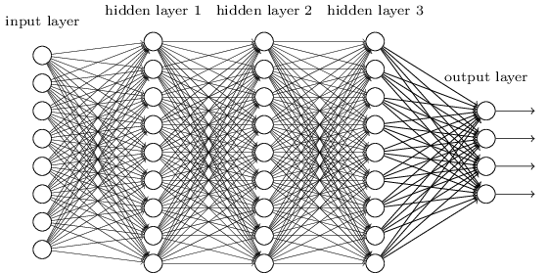
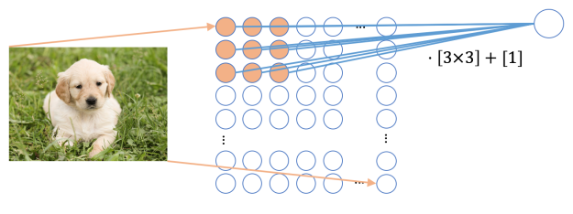
3. CNN(convolutional Neural Network)
3.1 개요
완전 연결 뉴럴 네트워크
1차원 배열
이미지 처리에 적합한
2차원 배열

Slide 8
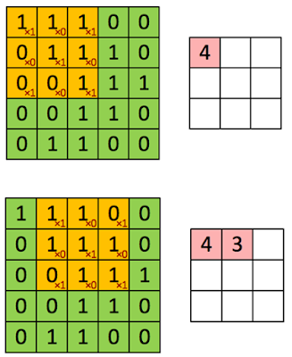
3.2 CNN(convolutional Neural Network)
3.2.1 Convolution?
특정 feature 추출을 위한 필터 구현방법
3.2.2 CNN의 특징
  공간적으로 인접한 신호들에 대한 Correlation을 비선형 filter로 적용하여 추출해 낸다. -> 효과적인 feature 추출 가능
  Shared weight
Notes:
지도학습의 한 방법론

Slide 9
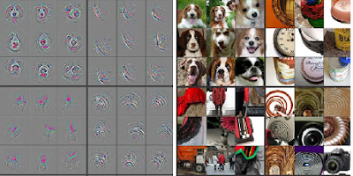
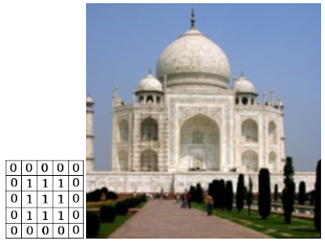
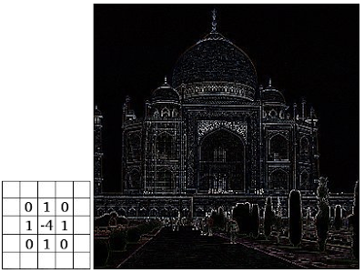
3.2 CNN
Convolution 결과

Slide 10
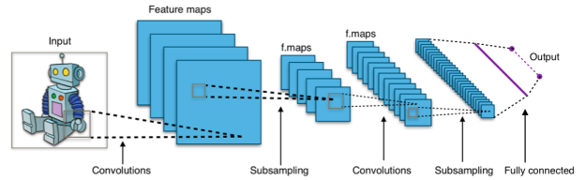
3.3 CNN의 구조
2차원의 맵이 쌓임
가중치 -> 필터 or 커널
필터를 통해 만들어진 히든 레이어의 행렬 -> feature Map

Slide 11
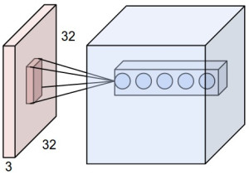
3.3 CNN의 구조
다중 필터
RGB

Slide 12
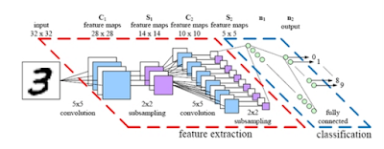
3.3 CNN의 구조
Convolution layer : Convolution feature를 추출하는 layer
Pooling(subsampling) layer
Feedforward layer

Slide 13
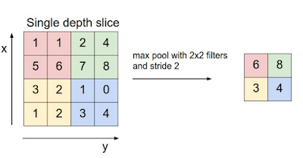
3.3 CNN의 구조
Convolution layer
2. Pooling Layer : 활성화 함수를 거쳐 나온 출력 맵을 subsampling을 하며 크기도 줄이고 특징을 살려 효과적인 data로 만드는 과정
3. Feedforward layer : convolution layer와 pooling layer에서 나온 feature를 이용해서 분류를 하는 층이다.
Max pooling
MAX와 AVERAGE가 있다.

Slide 14
4. MLP(multilayer Perceptrons)와 CNN
MLP : 여러 단계를 거쳐 결정을 만들어 내는 선형 모델의 일반화 된 모습(가중치의 합)
ŷ = w[0] * x[0] + w[1] * x[1] + … + w[p] * x[p] = b
MLP
CNN
input을 받아 y = Wx+b 계산
Activation function 적용
input을 받아 y = Wx+b 계산
Convolution 연산 W*X 적용 후 2D데이터 얻음
Activation function 적용
Pooling
FFNN
Notes:
렐루는 0이하를 잘라버리고 탄젠트는 -1로 수렴하기 때문에 복잡한 함수를 학습할 수 있음

Slide 15
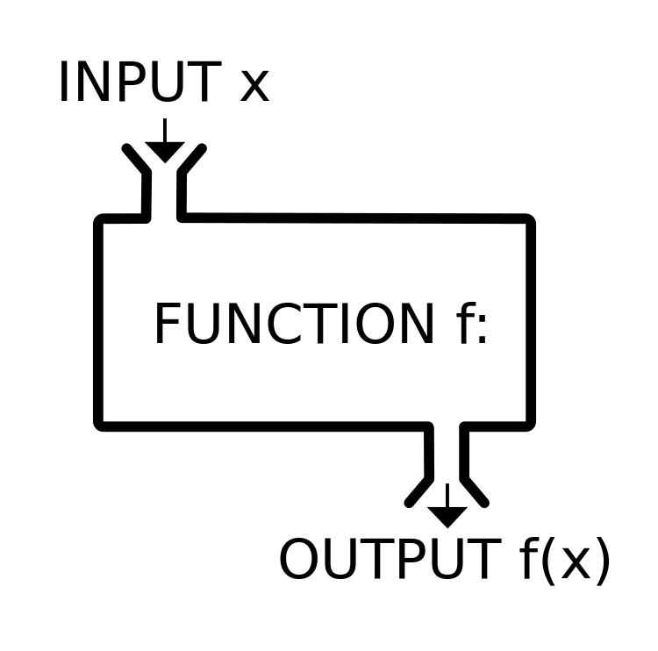
5. Deep learnig으로 돌아가서…
Function = Model
Tensorflow에서 Inception-V3 or MobileNet 의 검증된 모델을 사용

Slide 16
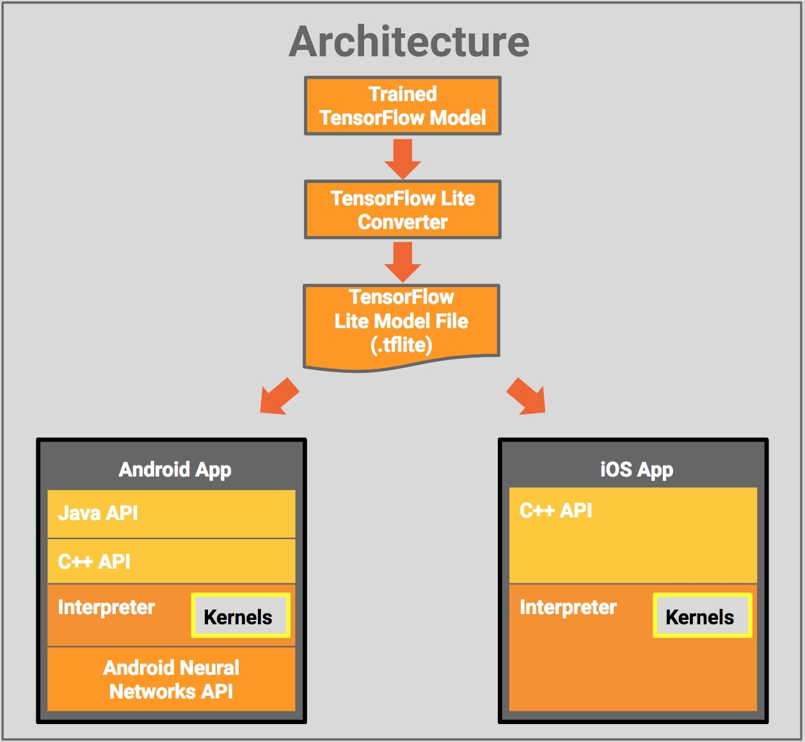
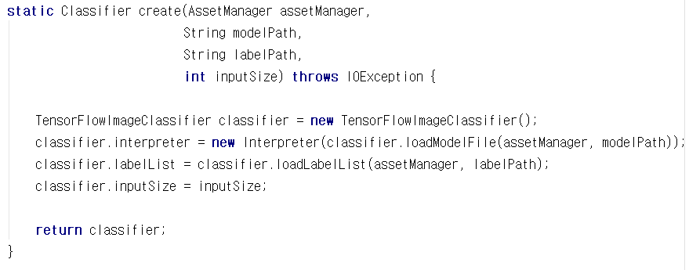
6. Tensorflow lite
모바일을 지원하는 tensorflow

